Slide 1

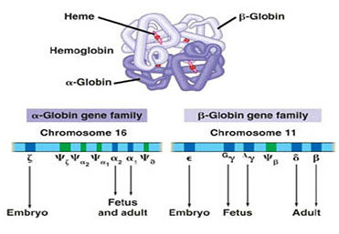
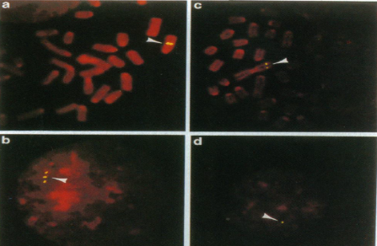
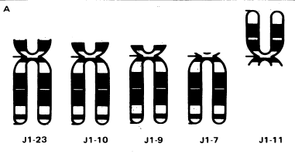
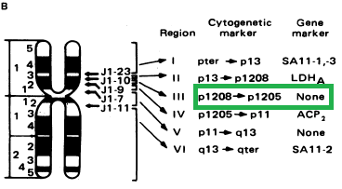
Etude génomique des gènes des globines chez les mammifères
ALLAM K., AITBELKACEM M., CHALAL I., CHOUKRANE T., TIAIBA I
Master 1 GD, FSB, USTHB 2013-2014
Résumé:
Il a été établie en 1978 que chez les mammifères il existe deux familles de globines qui s'associent pour former l'hémoglobine (2 molécules de type α et deux de type β). Les gènes codant pour ces 2 différentes chaînes de globine sont les membres d'une famille de gènes ancienne ,certains d'entre ont été bien conservés pendant l'évolution des mammifères ce sont donc probables pour fournir une fonction commune dans beaucoup de mammifères.
La combinaison entre la technique des hybrides somatiques et des hybrides irradiés ont permis une localisation précise des cluster α et β-globine chez l’homme; une étude sur des souris transgéniques portant les différentes régions de régulation de ce gène a permis de détecter l’expression des gènes β-globines ainsi que la cis-régulation de l’expression. D’autre part, leur trans-régulation a été caractérisée en combinant plusieurs approches
Mots clés: caractéristiques gènes de la globine, expression hémoglobine chez les mammifères, Globine.
Introduction
L'hémoglobine est un hétérotétramère qui contient 2 sous-unités polypeptidiques liées à la sous-famille globine α-gène et 2 sous-unités polypeptidiques liées à la sous-famille du gène β-globine, localisés respectivement sur le bras court du chromosome 16 et le bras court du chromosome 11.(Deisseroth et al., 1978; Lebo et al., 1979; Fritsch et al., 1980).
Toutes les hémoglobines dériveraient d’un gène ancestral commun qui à la suite de processus complexes; duplications de gènes, perte d’introns, délétions, divergences de séquences par mutations et conversions géniques, a donné naissance à des hémoglobines extrêmement diversifiées dont la complexité structurale est allée de pair avec les adaptations fonctionnelles. Dans ce travaille, nous allons étudier la localisation des gènes de globine, avec une attention particulière pour les séquences nécessaires à la bonne régulation de l'expression génique.
Matériels et méthodes
Localisation des gènes α- β globine chez l’homme
Expression du cluster β-globine chez la souris
Régulation des gènes de globine au cours du développement chez l’homme
Technique des hybrides somatiques
1- Cellules Hela + fibroblastes humains → ADN humain
In vivo
2- Isolement de Cellules Hybrides:
Hybridation de cellules parentes (humaines et murines) → culture → collection de lignées cellulaires hybrides contenant des chromosomes humains
1- Micro-injection des chromosomes artificiels de levure (YAC) contenant les cluster β globine dans des cellules L souris.
2- transfère par fusion dans des cellules MEL.
3- Préparation in situ de sondes d'ADNc* synthétisé à partir de l’ARNm α - et β-globine par la transcriptase inverse
3- Analyse par PCR , southern blot et FISH pour confirmer l’intégration et la localisation chromosomique des clusters
4- Extraction de l’ADN des cellules hybrides → sonication → dénaturation partielle→ hybridation ADN-ADNc*
4- Examen des noyaux des hybrides en interphase → signaux d'hybridation distincts → présence copies YAC- cluster β globine intactes
5- Analyse par chromatographie du marqueur Lactate Déshydrogénase A (LDA) → présent sur le chromosome 11p .
Technique des hybrides irradiés
5- Extraction des ARNm → réalisation d’une électrophorèse
1- Fusion (fibroblaste humain X cellule Ovarienne de l’Hamster Chinois ‘CHO-K1’) → clone hybride J1 (chromosome 11 humain) → cultures cellulaires + irradiations au laser → clones hybrides: J1-7, J1-9, J1-10, J1-11, et J1-23
Résultats
2- Etablissement du phénotype et du caryotype de chaque clone par méthodes cytogénétique, immunologique et isozymique;
3/ Extraction de l’ADN de chaque clone ;
4/ Obtention des sondes ADN* spécifiques des régions β-et γ-globines
5/ Electrophorèse sur gel d’agarose marqué au bromure d’éthidium puis hybridation ADN-ADN* et révélation par autoradiographie.
b11p15.5 a 16p13.3.

Slide 2
Discussion

